Slide 1
MATA ATLÂTICA
MARIA EDUARDA

Slide 2
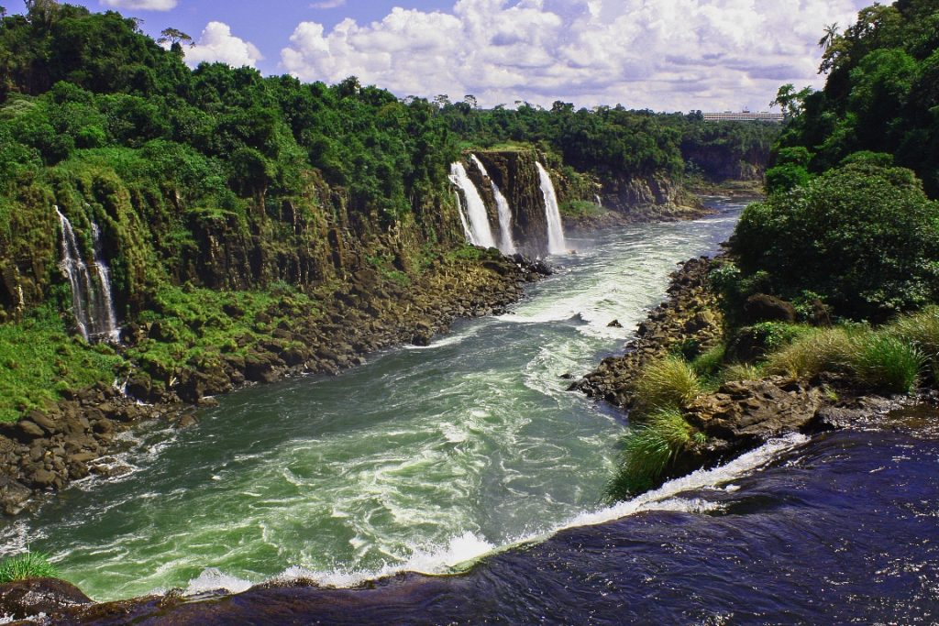
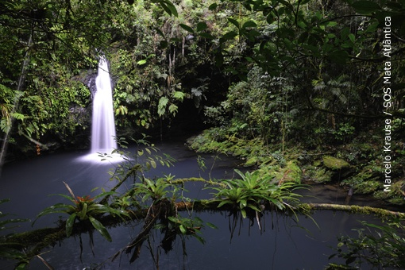
Tipos de rios e cachoeiras

Slide 3
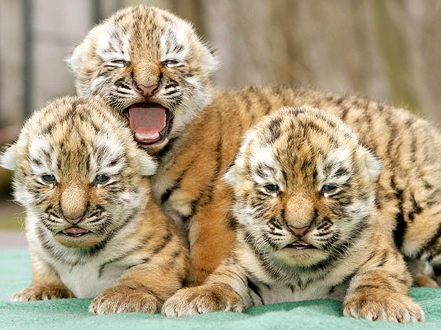
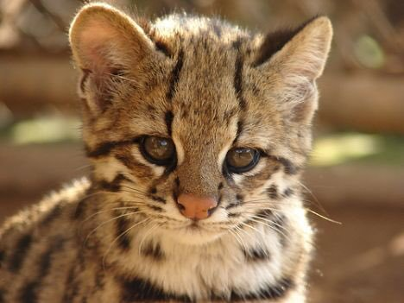
Tipos de filhotes de tigre

Slide 4
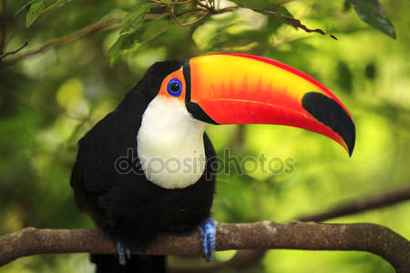
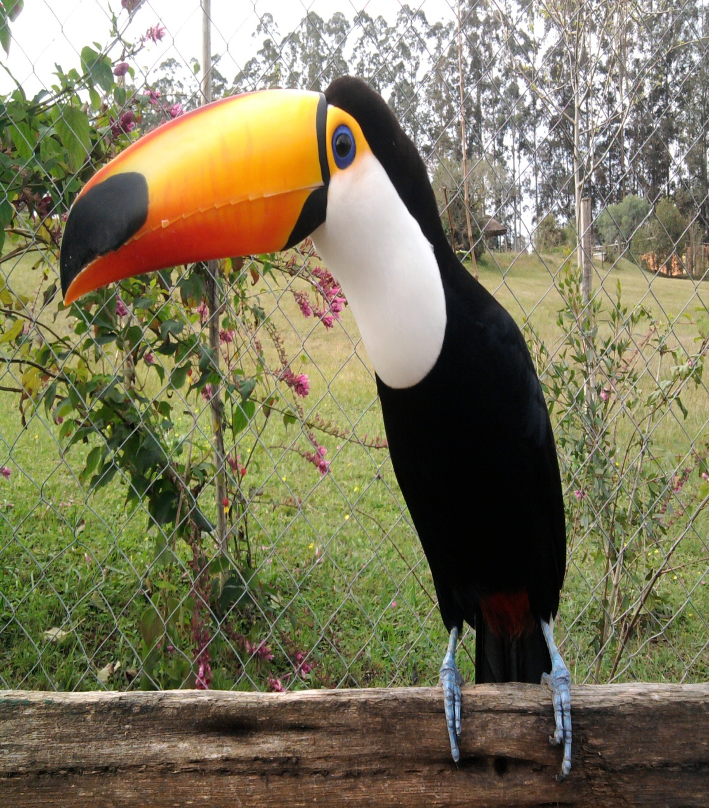
Tipos de tucanos

Slide 5
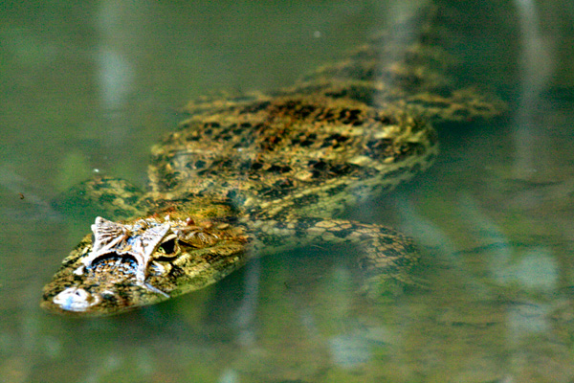
Tipo de jacaré

Slide 6
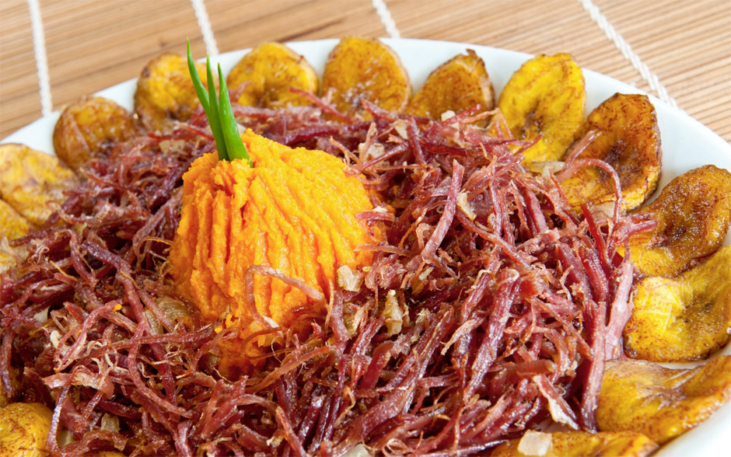
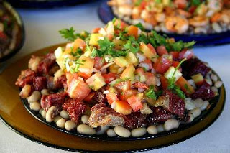
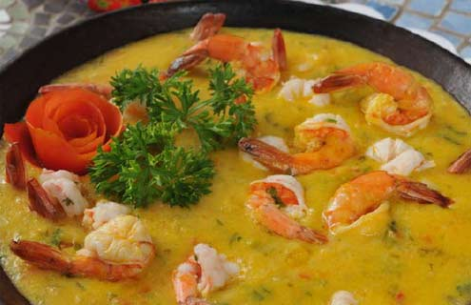
Comidas tipicas da mata atlantica

Slide 7
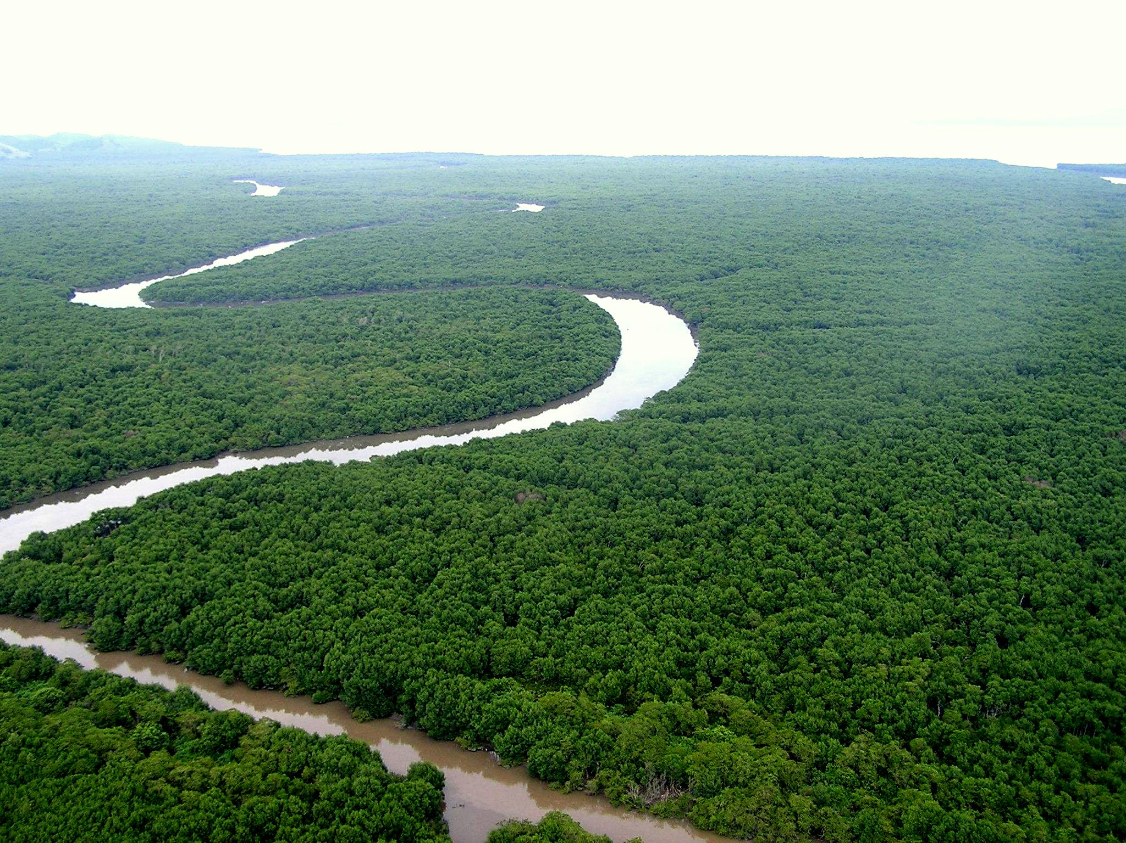
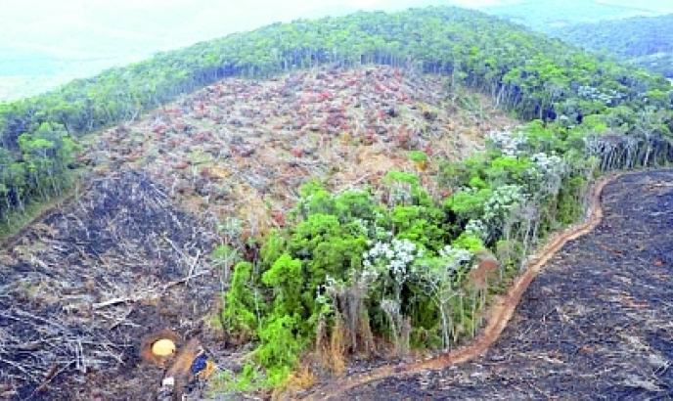
A MATA ATLÂNTICA NÃO DESVASTADA É DESVASTADA

Slide 8
SOS

Slide 9
A MATA ATLÂNTICA E UMA DAS MATAS MAIS CONHECIDA DO MUNDO EA MATA ATLÃNTICA ANTIGAMENTE ELA TINHA 100% AGORA SÓ TEM 7%

Slide 10
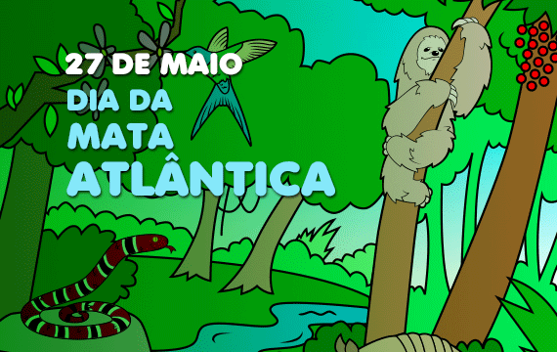
27 DE MAIO COMEMORAMOS O DIA DA MATA ATLÂNTICA

